Slide 1
4 Säulen von OOP
Kapselung, Abstraktion, Vererbung, Polymorphismus
Taylor Kofler

Slide 2
Kapselung
Regelt die Zugriffrechte von Attributen, Klassen und Methoden
mit sogenannten Access modifier

Slide 3
Access modifier (Zugriffsmodifizierer)
public → Jeder kann egal wo es ist darauf zugreifen
private → Nur die selbe Klasse kann darauf zugreifen
protected → Selbe Klasse oder davon abgeleitete Klassen (Unterklassen) können darauf zugreifen

Slide 4
Abstraktion
Bezieht sich auf das Konzept, irrelevante Details zu verbergen und nur
die wesentlichen Details oder Funktionen eines Objektes zu zeigen

Slide 5
Beispiel zur Abstraktion
Wie beschreibe ich ein Auto:
Was man beschreibt:
Die Farbe, event. Marke, Typ, event. Modell, event. Baujahr → relevant
Was man nicht beschreibt:
Hubraum, Kilometerstand, Verbrauch/km → irrelevant

Slide 6
Vererbung
Unterklassen können bestehende Eigenschaften aus einer Oberklasse erben und erweitern
Fahrzeug (Oberklasse)
anzahlSitzplätze
anzahlTüren
Generalisierung
erbt
Spezialisierung
PKW (Unterklasse)
anzahlSitzplätze
anzahlTüren
anzahlReifen
geerbt}
Erweitert

Slide 7
Polymorphismus
(Unter-)Klassen erben von einer (Ober-)Klasse eine Methode z.B. GibtLaut
Jede Unterklasse kann diese jedoch neu definieren
Beispiel:
Oberklasse Tier{
Methode GibtLaut(){
Console.WriteLine(„Ein Tier gibt Laut.“);
}
}
Unterklasse Hund : Tier (‚:‘ = erbt von) {
Methode GibtLaut() {
Console.WriteLine(„Der Hund bellt.“);
}
}
Unterklasse Hund erbt die Methode von Oberklasse Tier, spezialisiert jedoch den Wert der Methode

Slide 8
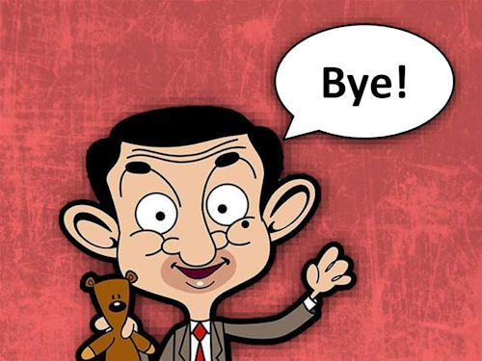
Vielen Dank für Ihre Aufmerksamkeit

